Slide 1


Analiza wybranych wskaźników pozwalających ocenić potencjał wzrostu wartości spółek notowanych na GPW
dr Rafał Wolski
rwolski@uni.lodz.pl

Slide 2

Agenda
Cel pracy
Hipoteza
Przegląd literatury
Badanie
Wnioski

Slide 3
Cel pracy
Wartość przedsiębiorstwa jest odzwierciedlana na rynku w cenie akcji. Istnieje jednak ryzyko, że rynek w sposób niedoskonały wycenił dane przedsiębiorstwo. Prawidłowa wycena jest zatem dla inwestora fundamentem pozwalającym na dokonanie właściwego wyboru i uzyskania oczekiwanego dochodu.

Slide 4
Cel pracy
Wyznaczając cel pracy autor brał pod uwagę potrzeby informacyjne inwestorów na rynku.
Koncepcja EVA nie jest nowa, jednak w sposób odmienny od czysto księgowego podejścia traktuje koncepcję zysku.

Slide 5
Cel pracy
Wykazanie czy zastosowanie wskaźnika EVA przyczynia się do prawidłowej wyceny spółek publicznych.

Slide 6
Hipoteza badawcza
VA jako miernik zysku uwzględniający pozabilansowe czynniki lepiej oddaje wartość spółek notowanych na giełdzie aniżeli zysk netto.

Slide 7
Literatura
Inspiracją do przeprowadzenia badań były podobne prace:
GRIFFITH, J. M., 2006, EVA and Stock Performance. Journal Of Investing, 15(2), p. 75-78.
Hamilton, J., Rahman, S., Lee, A. C. 2009, EVA: Does Size Matter?. Review Of Pacific Basin Financial Markets & Policies, 12(2), p. 267-287.

Slide 8
Literatura
Griffith (2006) - zanegował przydatność wskaźnika EVA w analizie giełdowej.
Hamilton (2009) - badania wykazały przewagę spółek adoptujących koncepcję EVA co przekładało się na korzyści ich inwestorów.

Slide 9
Badanie
Budowa bazy danych
Bilanse spółek bez banków i ubezpieczycieli (273 spółki)
Przedsiębiorstwa notowane na Giełdzie Papierów Wartościowych w okresie 11 lat, od 2004 roku do 2014 roku
Kalkulacja beta na podstawie danych giełdowych
Premia ryzyka z bazy danych Damodarana (wartości oczekiwane)
EVA bez korekt na podstawie klasycznego wzoru

Slide 10
Ekonomiczna Wartość Dodana
EVA = (Zysk z działalności – podatek dochodowy)-(kapitał własny*koszt kapitału własnego + koszty finansowe* tarcza podatkowa)

Slide 11
Model
Analiza regresji, estymacja KMNK
Odrzucenie sektorów o niewystarczającej liczbie danych
Wyliczenie stopy zwrotu oraz zysku na akcję i EVA na akcję
Wyliczenie mediany każdego ze wskaźników dla sektórów

Slide 12
Model
Spółki przydzielane były do branż według danych z bazy Notoria
Przeanalizowano następujące branże: budownictwo, deweloperzy, energetyka, finanse (ale nie działalność bankowa – np. Kruk S.A.), handel, informatyka, media, przemysł, telekomunikacja i usługi
Z badań wyłączono takie branże jak ochrona zdrowia, czy rynek kapitałowy

Slide 13

Model
Ostatecznie zbadano cztery zależności postaci:
$$\overline{R_{r}}=α+β∗\overline{EVAPS}+ε \\ \overline{R_{r}}=α+β∗\overline{EVAPS(−1)}+ε \\ \overline{R_{r}}=α+β∗\overline{EPS}+ε \\ \overline{R_{r}}=α+β∗\overline{EPS(−1)}+ε$$

Slide 14
Wyniki
Zaprezentowano jedynie wybrane wyniki, na podstawie których można podjąć wnioskowanie.
W badaniu przeanalizowano łącznie 40 zależności.

Slide 15
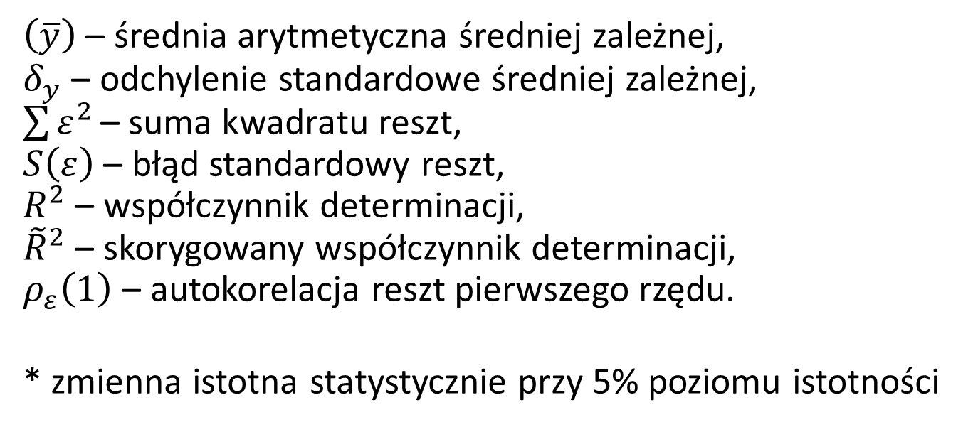
Model objaśnienia, estymacja KMNK
$\left(\overline{y}\right)$ – średnia arytmetyczna średniej zależnej,
$δ_{y}$ – odchylenie standardowe średniej zależnej,
$\sum{ε^{2 }}$– suma kwadratu reszt,
$S\left(ε\right)$ – błąd standardowy reszt,
$R^{2}$ – współczynnik determinacji,
${\tilde{R}}^{2}$ – skorygowany współczynnik determinacji,
$ρ_{ε}\left(1\right)$ – autokorelacja reszt pierwszego rzędu.
* zmienna istotna statystycznie przy 5% poziomu istotności

Slide 16
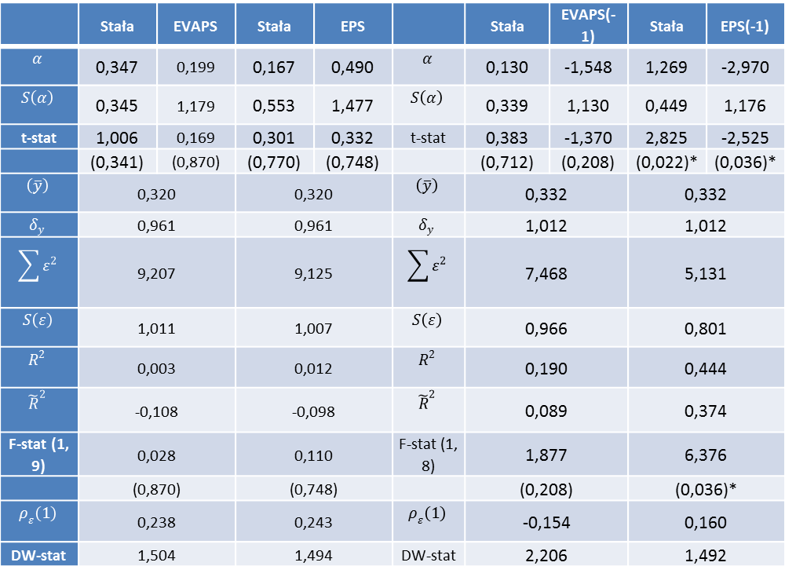
Wyniki budownictwo
 | Stała | EVAPS | Stała | EPS |  | Stała | EVAPS(-1) | Stała | EPS(-1)
$$α$$ | 0,347 | 0,199 | 0,167 | 0,490 | $$α$$ | 0,130 | -1,548 | 1,269 | -2,970
$$S\left(α\right)$$ | 0,345 | 1,179 | 0,553 | 1,477 | $$S\left(α\right)$$ | 0,339 | 1,130 | 0,449 | 1,176
t-stat | 1,006 | 0,169 | 0,301 | 0,332 | t-stat | 0,383 | -1,370 | 2,825 | -2,525
 | (0,341) | (0,870) | (0,770) | (0,748) |  | (0,712) | (0,208) | (0,022)* | (0,036)*
$$\left(\overline{y}\right)$$ | 0,320 |  | 0,320 |  | $$\left(\overline{y}\right)$$ | 0,332 |  | 0,332
$$δ_{y}$$ | 0,961 |  | 0,961 |  | $$δ_{y}$$ | 1,012 |  | 1,012
$$\sum{ε^{2}}$$ | 9,207 |  | 9,125 |  | $$\sum{ε^{2}}$$ | 7,468 |  | 5,131
$$S\left(ε\right)$$ | 1,011 |  | 1,007 |  | $$S\left(ε\right)$$ | 0,966 |  | 0,801
$$R^{2}$$ | 0,003 |  | 0,012 |  | $$R^{2}$$ | 0,190 |  | 0,444
$${\tilde{R}}^{2}$$ | -0,108 |  | -0,098 |  | $${\tilde{R}}^{2}$$ | 0,089 |  | 0,374
F-stat (1, 9) | 0,028 |  | 0,110 |  | F-stat (1, 8) | 1,877 |  | 6,376
 | (0,870) |  | (0,748) |  |  | (0,208) |  | (0,036)*
$$ρ_{ε}\left(1\right)$$ | 0,238 |  | 0,243 |  | $$ρ_{ε}\left(1\right)$$ | -0,154 |  | 0,160
DW-stat | 1,504 |  | 1,494 |  | DW-stat | 2,206 |  | 1,492

Slide 17
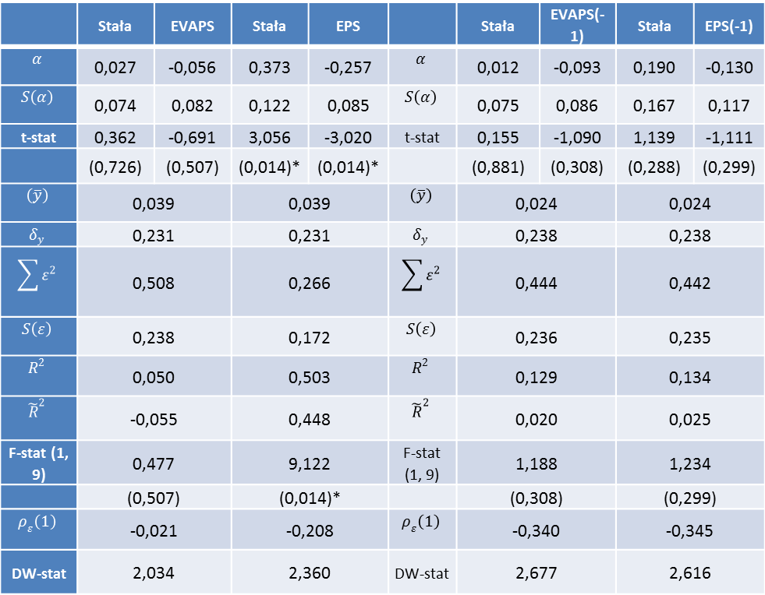
Wyniki energetyka
 | Stała | EVAPS | Stała | EPS |  | Stała | EVAPS(-1) | Stała | EPS(-1)
$$α$$ | 0,027 | -0,056 | 0,373 | -0,257 | $$α$$ | 0,012 | -0,093 | 0,190 | -0,130
$$S\left(α\right)$$ | 0,074 | 0,082 | 0,122 | 0,085 | $$S\left(α\right)$$ | 0,075 | 0,086 | 0,167 | 0,117
t-stat | 0,362 | -0,691 | 3,056 | -3,020 | t-stat | 0,155 | -1,090 | 1,139 | -1,111
 | (0,726) | (0,507) | (0,014)* | (0,014)* |  | (0,881) | (0,308) | (0,288) | (0,299)
$$\left(\overline{y}\right)$$ | 0,039 |  | 0,039 |  | $$\left(\overline{y}\right)$$ | 0,024 |  | 0,024
$$δ_{y}$$ | 0,231 |  | 0,231 |  | $$δ_{y}$$ | 0,238 |  | 0,238
$$\sum{ε^{2}}$$ | 0,508 |  | 0,266 |  | $$\sum{ε^{2}}$$ | 0,444 |  | 0,442
$$S\left(ε\right)$$ | 0,238 |  | 0,172 |  | $$S\left(ε\right)$$ | 0,236 |  | 0,235
$$R^{2}$$ | 0,050 |  | 0,503 |  | $$R^{2}$$ | 0,129 |  | 0,134
$${\tilde{R}}^{2}$$ | -0,055 |  | 0,448 |  | $${\tilde{R}}^{2}$$ | 0,020 |  | 0,025
F-stat (1, 9) | 0,477 |  | 9,122 |  | F-stat (1, 9) | 1,188 |  | 1,234
 | (0,507) |  | (0,014)* |  |  | (0,308) |  | (0,299)
$$ρ_{ε}\left(1\right)$$ | -0,021 |  | -0,208 |  | $$ρ_{ε}\left(1\right)$$ | -0,340 |  | -0,345
DW-stat | 2,034 |  | 2,360 |  | DW-stat | 2,677 |  | 2,616

Slide 18
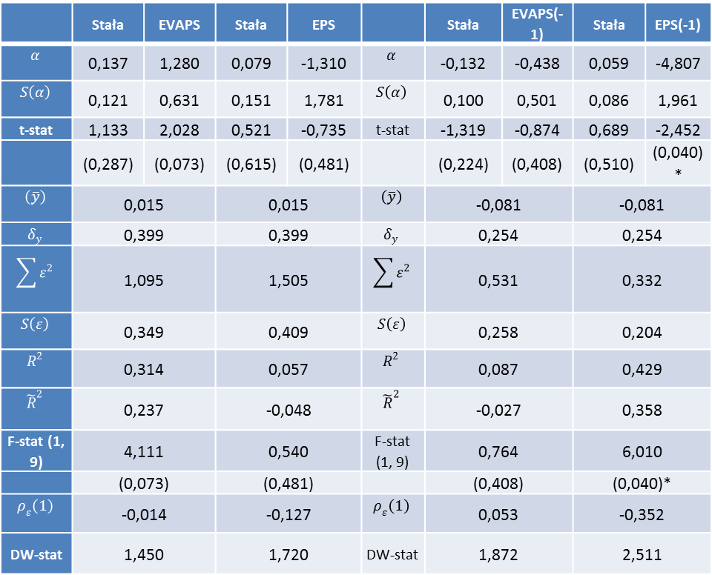
Wyniki finanse
 | Stała | EVAPS | Stała | EPS |  | Stała | EVAPS(-1) | Stała | EPS(-1)
$$α$$ | 0,137 | 1,280 | 0,079 | -1,310 | $$α$$ | -0,132 | -0,438 | 0,059 | -4,807
$$S\left(α\right)$$ | 0,121 | 0,631 | 0,151 | 1,781 | $$S\left(α\right)$$ | 0,100 | 0,501 | 0,086 | 1,961
t-stat | 1,133 | 2,028 | 0,521 | -0,735 | t-stat | -1,319 | -0,874 | 0,689 | -2,452
 | (0,287) | (0,073) | (0,615) | (0,481) |  | (0,224) | (0,408) | (0,510) | (0,040)*
$$\left(\overline{y}\right)$$ | 0,015 |  | 0,015 |  | $$\left(\overline{y}\right)$$ | -0,081 |  | -0,081
$$δ_{y}$$ | 0,399 |  | 0,399 |  | $$δ_{y}$$ | 0,254 |  | 0,254
$$\sum{ε^{2}}$$ | 1,095 |  | 1,505 |  | $$\sum{ε^{2}}$$ | 0,531 |  | 0,332
$$S\left(ε\right)$$ | 0,349 |  | 0,409 |  | $$S\left(ε\right)$$ | 0,258 |  | 0,204
$$R^{2}$$ | 0,314 |  | 0,057 |  | $$R^{2}$$ | 0,087 |  | 0,429
$${\tilde{R}}^{2}$$ | 0,237 |  | -0,048 |  | $${\tilde{R}}^{2}$$ | -0,027 |  | 0,358
F-stat (1, 9) | 4,111 |  | 0,540 |  | F-stat (1, 9) | 0,764 |  | 6,010
 | (0,073) |  | (0,481) |  |  | (0,408) |  | (0,040)*
$$ρ_{ε}\left(1\right)$$ | -0,014 |  | -0,127 |  | $$ρ_{ε}\left(1\right)$$ | 0,053 |  | -0,352
DW-stat | 1,450 |  | 1,720 |  | DW-stat | 1,872 |  | 2,511

Slide 19
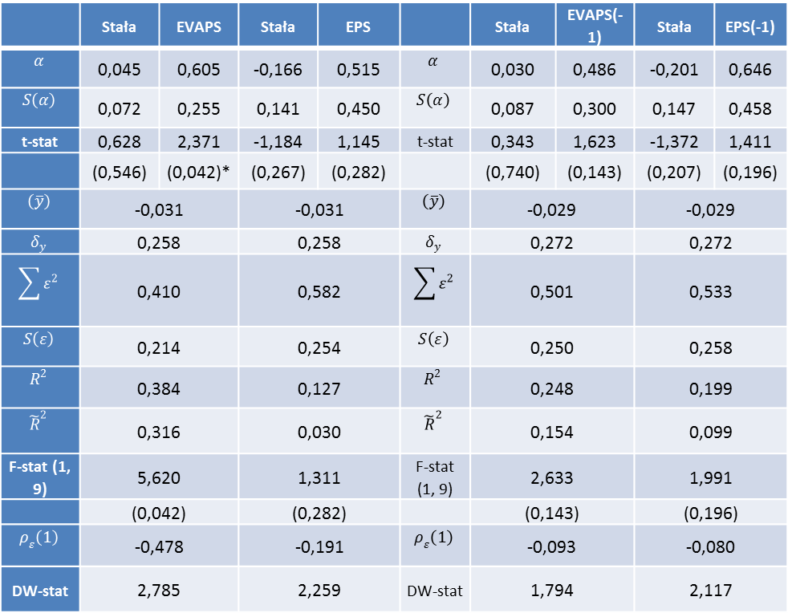
Wyniki informatyka
 | Stała | EVAPS | Stała | EPS |  | Stała | EVAPS(-1) | Stała | EPS(-1)
$$α$$ | 0,045 | 0,605 | -0,166 | 0,515 | $$α$$ | 0,030 | 0,486 | -0,201 | 0,646
$$S\left(α\right)$$ | 0,072 | 0,255 | 0,141 | 0,450 | $$S\left(α\right)$$ | 0,087 | 0,300 | 0,147 | 0,458
t-stat | 0,628 | 2,371 | -1,184 | 1,145 | t-stat | 0,343 | 1,623 | -1,372 | 1,411
 | (0,546) | (0,042)* | (0,267) | (0,282) |  | (0,740) | (0,143) | (0,207) | (0,196)
$$\left(\overline{y}\right)$$ | -0,031 |  | -0,031 |  | $$\left(\overline{y}\right)$$ | -0,029 |  | -0,029
$$δ_{y}$$ | 0,258 |  | 0,258 |  | $$δ_{y}$$ | 0,272 |  | 0,272
$$\sum{ε^{2}}$$ | 0,410 |  | 0,582 |  | $$\sum{ε^{2}}$$ | 0,501 |  | 0,533
$$S\left(ε\right)$$ | 0,214 |  | 0,254 |  | $$S\left(ε\right)$$ | 0,250 |  | 0,258
$$R^{2}$$ | 0,384 |  | 0,127 |  | $$R^{2}$$ | 0,248 |  | 0,199
$${\tilde{R}}^{2}$$ | 0,316 |  | 0,030 |  | $${\tilde{R}}^{2}$$ | 0,154 |  | 0,099
F-stat (1, 9) | 5,620 |  | 1,311 |  | F-stat (1, 9) | 2,633 |  | 1,991
 | (0,042) |  | (0,282) |  |  | (0,143) |  | (0,196)
$$ρ_{ε}\left(1\right)$$ | -0,478 |  | -0,191 |  | $$ρ_{ε}\left(1\right)$$ | -0,093 |  | -0,080
DW-stat | 2,785 |  | 2,259 |  | DW-stat | 1,794 |  | 2,117

Slide 20
Wnioski
Brak zależności pomiędzy wskaźnikami a stopą zwrotu z akcji.
W jednym przypadku EVA na akcję objaśniała zmiany w stopie zwrotu, podobnie w jednym przypadku zysk na akcję objaśniał stopy zwrotu, a w dwóch przypadkach stopę zwrotu w sposób istotny statystycznie objaśniał zysk na akcję opóźniony o jeden okres.
Jedynie w sektorze informatyka zależność między EVA na akcję i stopą zwrotu miała charakter dodatni.
W pozostałych statystycznie istotnych przypadkach zależność ta miała charakter ujemny.
Przeprowadzone badania rodzą kolejne pytania. Przede wszystkim o znaczenie analizy fundamentalnej. Czy jej zastosowanie ma sens.

Slide 21
Wnioski
Wyniki nie mogą być uznane za ostateczne, ale wątpliwości pozostają.

Slide 22
Wnioski
W świetle przeprowadzonej analizy hipotezę badawczą: EVA jako miernik zysku uwzględniający pozabilansowe czynniki lepiej oddaje wartość spółek notowanych na giełdzie aniżeli zysk netto należy uznać za zweryfikowaną negatywnie.

Slide 23
Dziękuję za uwagę

